Slide 1


Slide 2


Slide 3
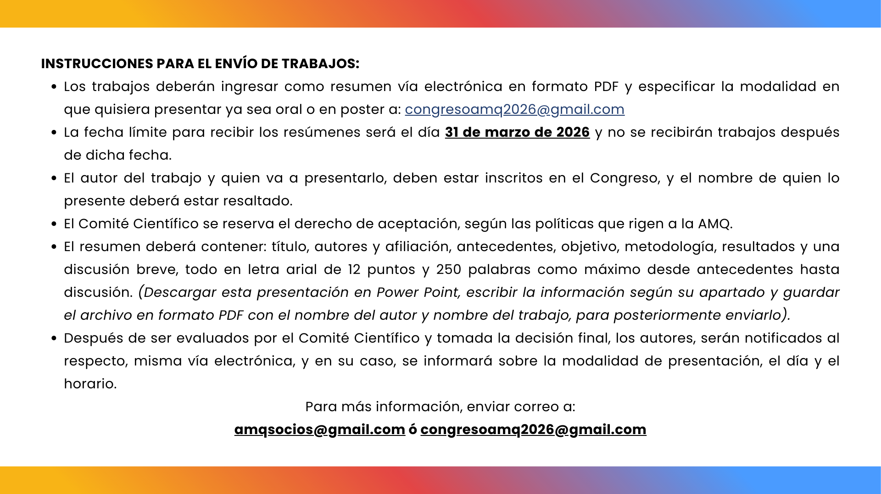

Slide 4
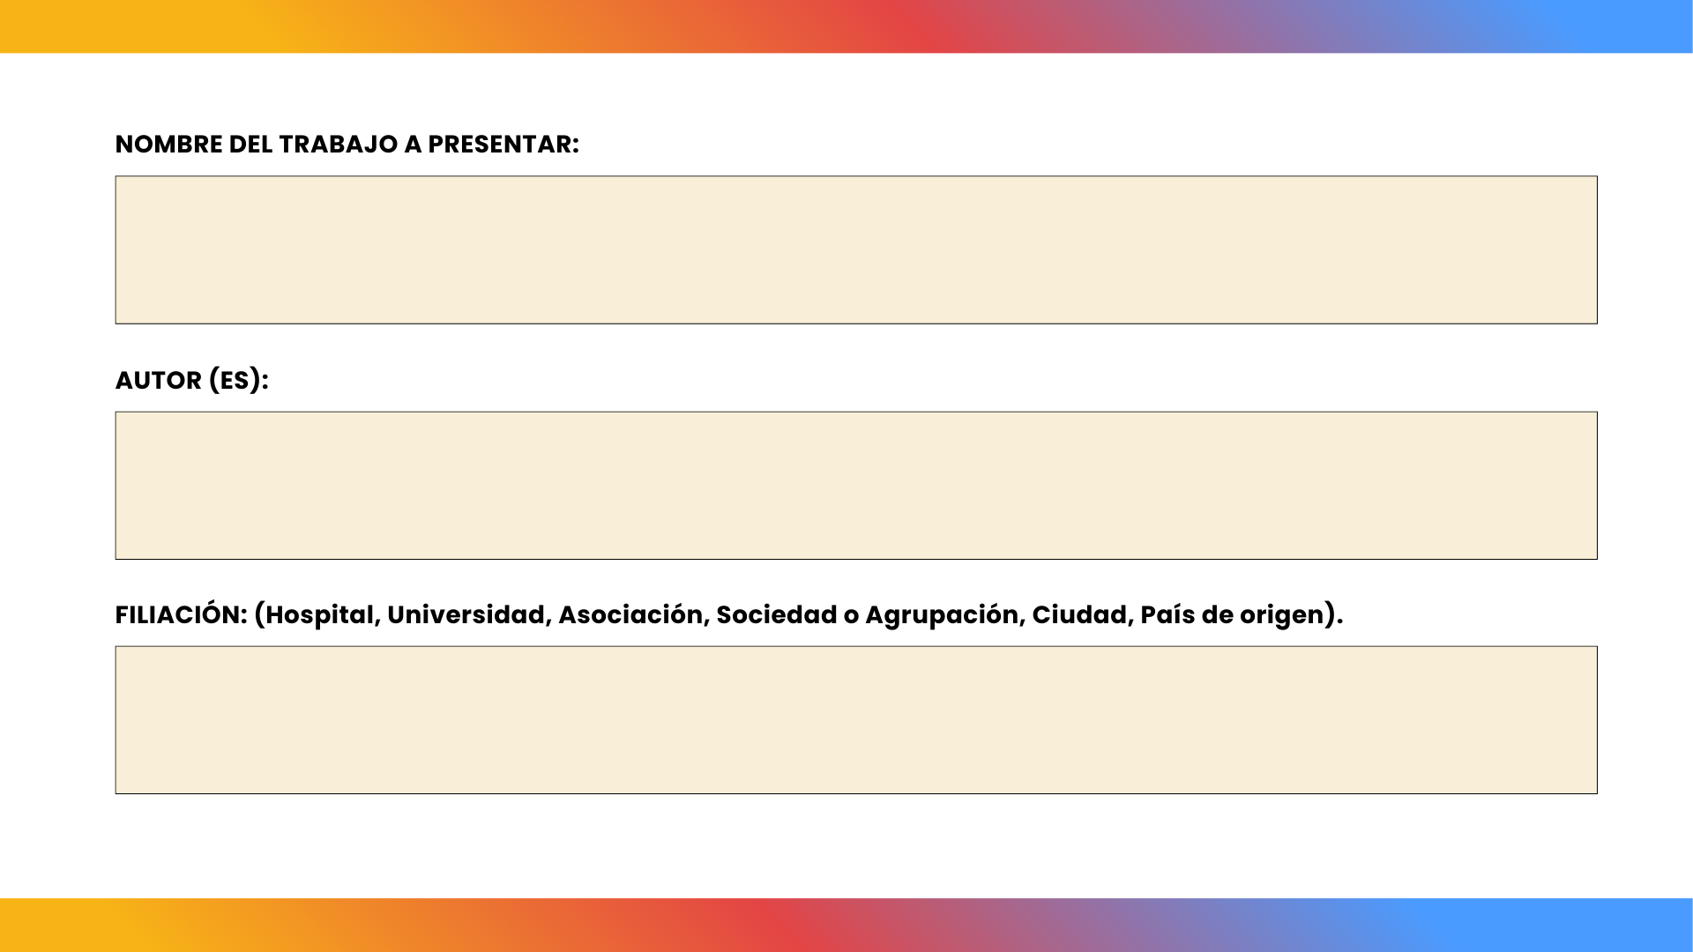
ESCRIBE AQUÍ:
ESCRIBE AQUÍ:
ESCRIBE AQUÍ:

Slide 5
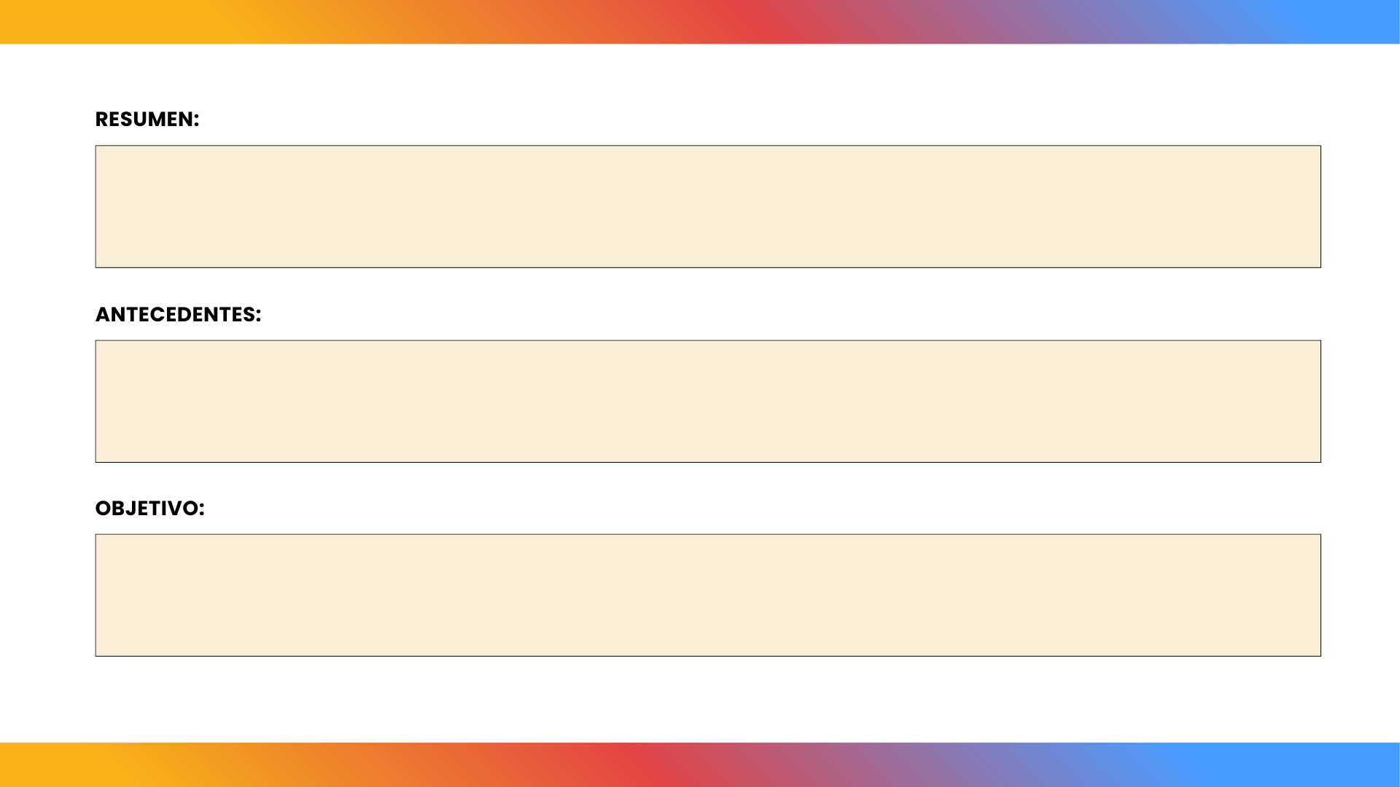
ESCRIBE AQUÍ:
ESCRIBE AQUÍ:
ESCRIBE AQUÍ:

Slide 6
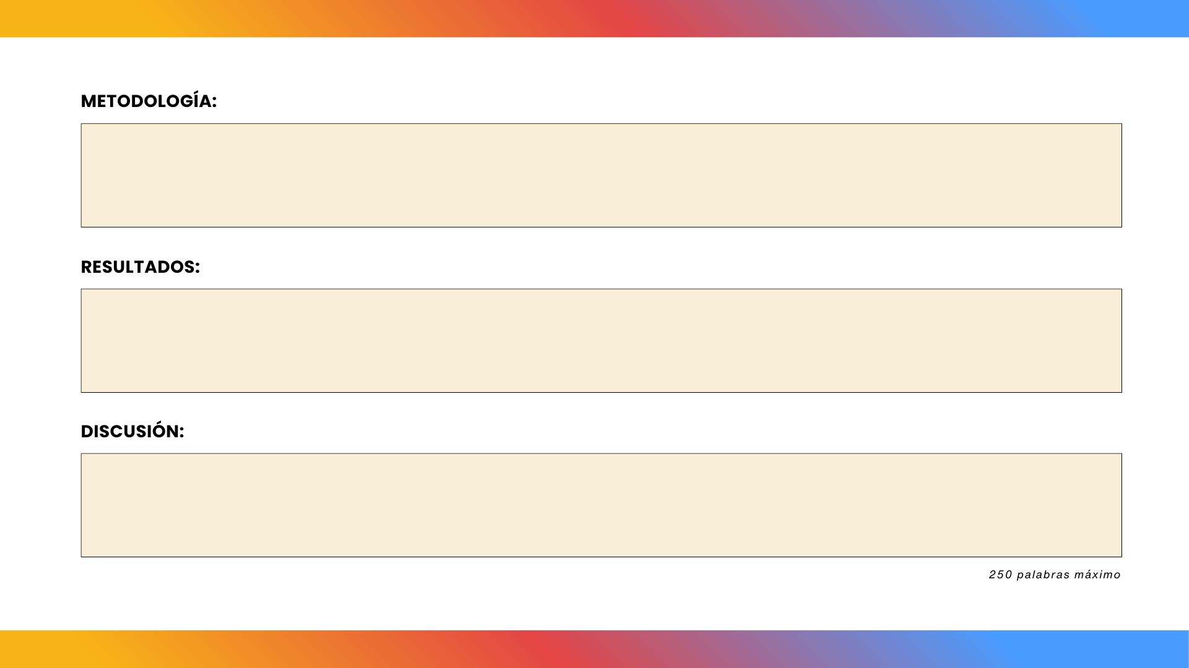
ESCRIBE AQUÍ:
ESCRIBE AQUÍ:
ESCRIBE AQUÍ:

